Slide 1
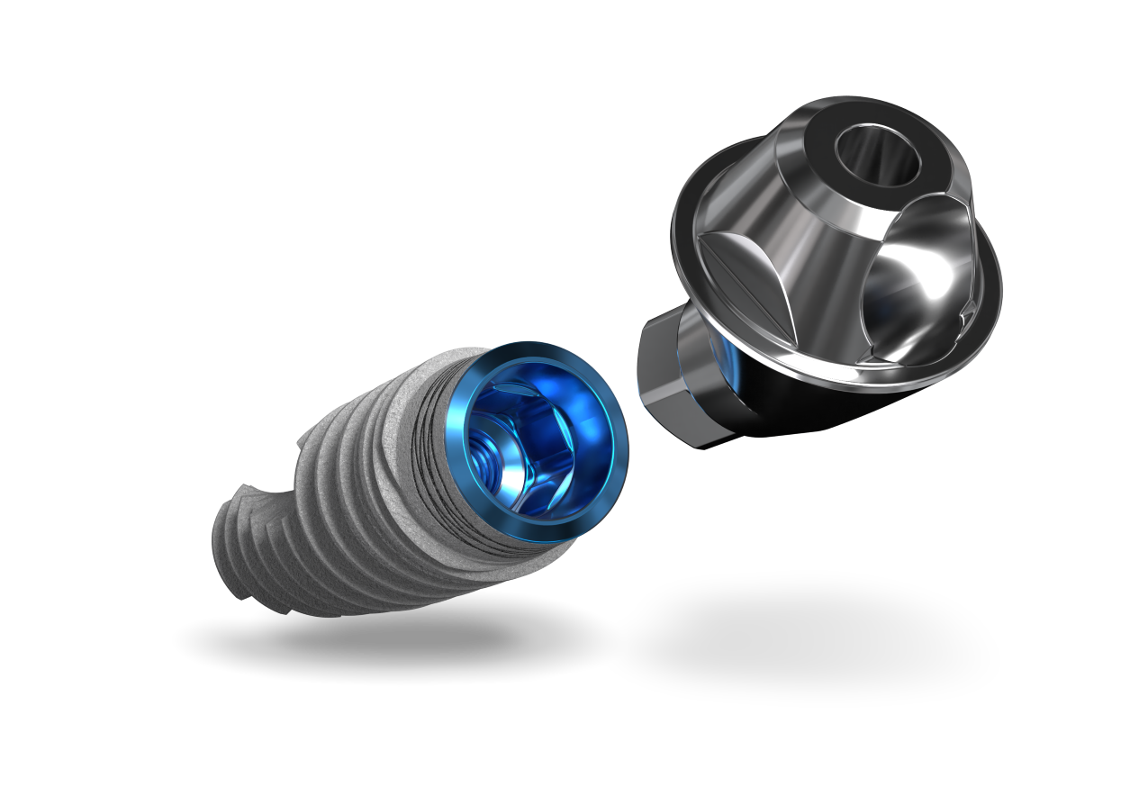

Имплантат с конической платформой

Slide 2
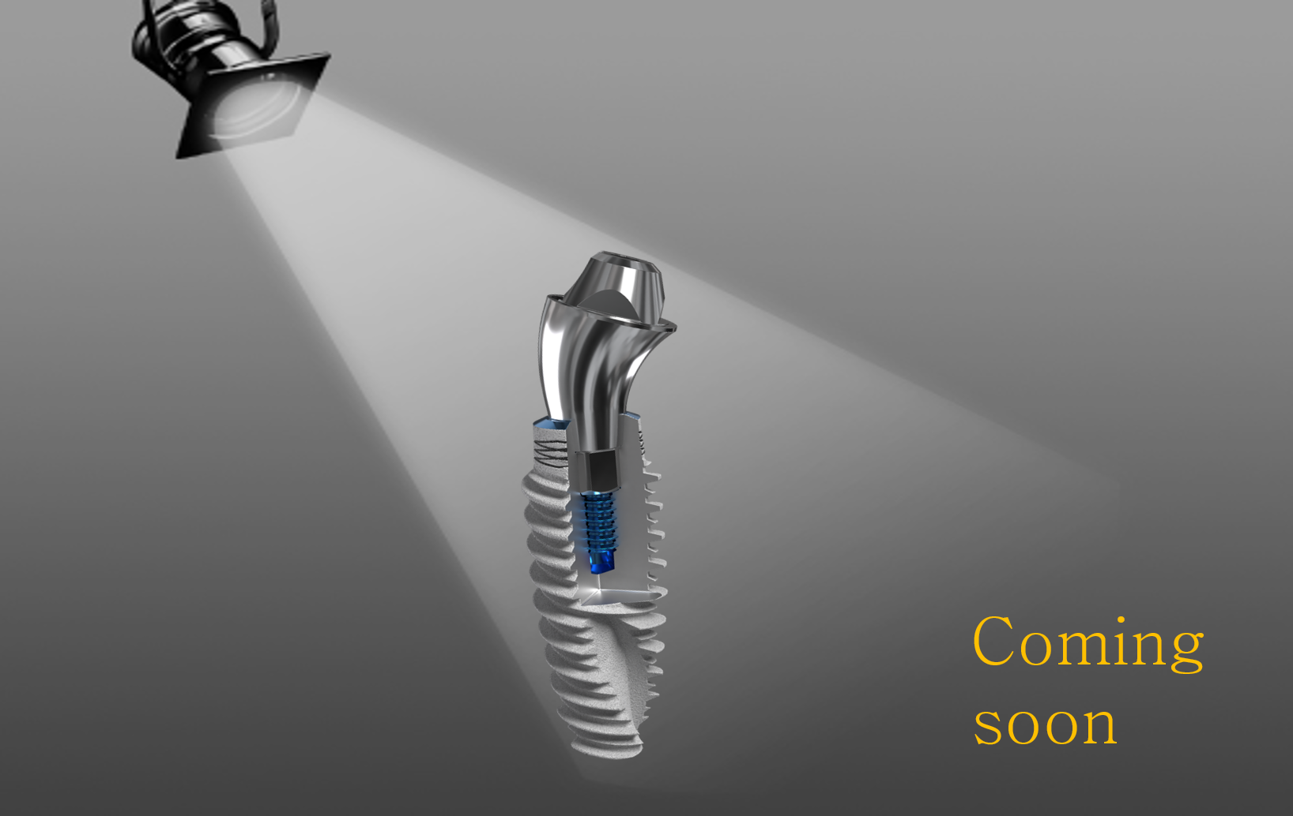

Slide 3
Коническая платформа I-ON Project:
I-ON Project — передовая и современная система, включающая полную линейку диаметров имплантатов с широким спектром клинических решений.
I-ON Project включает:
Зубные имплантаты на уровне костного гребня диаметром от 3,5 до 5 мм с одной конической платформой
Физическое смещение платформы для имплантатов всех диаметров (не менее 0,3 мм для самого узкого имплантата)
Стабильное и прочное гибридное соединение имплантата с абатментом
Превосходная антибактериальная герметизация интерфейса «имплантат-абатмент»

Slide 4
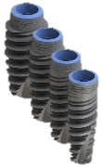
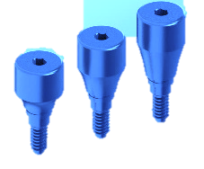
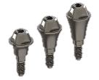

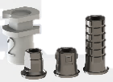
Линейка продуктов:
Номер для заказа в России | Номер для заказа (арт. №) | Описание | Изделия
I5C-3.5,8 ;10 ;11.5 ;13 ;16 I5C-3.75,8 ;10 ;11.5 ;13 ;16 I5C-4.2,8 ;10 ;11.5 ;13 I5C-5,6 ;8 ;10 ;11.5 ;13 | I10C-3.5,8 ;10 ;11.5 ;13 ;16 I10C-3.75,8 ;10 ;11.5 ;13 ;16 I10C-4.2,6 ;8 ;10 ;11.5 ;13 I10C-5,6 ;8 ;10 ;11.5 ;13 | Имплантат I-ON (коническая платформа)
P0C-3,7, P0NC-4,2;3;4;5 P0C-3,4, P0C-4,2;3;4;5 P0WC-4,2;3;4 P0NC-3,2,3;4 P0/2-3.75,4 | P0NC-4,1;2;3;4;5 P0C-4,1;2;3;4;5 P0WC-4,2;3;4 P0NNC-4,1.5,2.5;3.5 P0-P14C-4 | Формирователь десны (коническая платформа)
P16C-4,1;2;3;4;5 | P16C-4,1;2;3;4;5 | Прямой абатмент с винтовой фиксацией (коническая платформа)
P14C-4,17-1; P24C-4,17-3; P14C-4,17-3 P14C-4,30-1; P24C-4,30-3; P14C-4,30-3 | P14C-4,17-1;2;3 P14C-4,30-1;2;3 | Угловой абатмент с винтовой фиксацией (коническая платформа)
P24C-bT P14-bH P24-b P7C-4,1 P7C-4,2 | P14C-bT P14C-bT-AR P14Cb P14C-bTs-C P14C-bTs-AR | Втулка с винтовой фиксацией (коническая платформа)

Slide 5

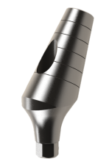
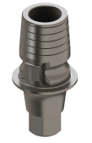
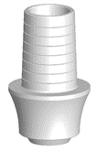


Линейка продуктов:
Номер для заказа в России | Номер для заказа (арт. №) | Описание | Изделия
P55C-4,1;2;3;4;5 | P55C-4,1;2;3;4;5 | AB LOC (коническая платформа)
P4C-4,15 P4LC-4,15 P4C-4,25 P4LC-4,25 | P4C-4,15 P4LC-4,15 P4C-4,25 P4LC-4,25 | Угловой абатмент (коническая платформа)
P3NC-4,5;7;9 P3C-4,5;7;9 | P3NC-4,1;2;3 P3NC-4,1;2;3,R | Абатмент с титановым основанием (коническая платформа)
P3SC-4,1;2;3; P3SC-3,3 | P3SC-4,1;2;3;4 | Антиротационный абатмент (коническая платформа)
P9HRC-4,11 P9C-4 | P9HRC-4,11 P9RC-4,11 | Абатмент с основанием из кобальтохромового сплава (коническая платформа)

Slide 6
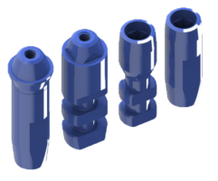
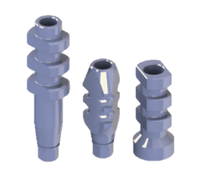
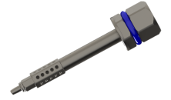
Линейка продуктов:
Номер для заказа в России | Номер для заказа (арт. №) | Описание | Изделия
D1C-4 D1C-3 D1-P24 D1-P7 | D1C-4 D1C-4,MA D1-P14C D1-P14C,MA | Аналог имплантата / модельный аналог (коническая платформа)
D2C-4,9 D2C-4,15 D2OC-4,9 D2OC-4,15 D2OC-3,9 D2OC-3,15 | D2C-4,9 D2C-4,15 D2OC-4,9 D2OC-4,15 D2-P14C-4 D4-P14C | Оттискной трансфер (коническая платформа)
T3C-4,9;18 T5-1.2F | T3C-4,9;18 T5C-4,25 | Шестигранная отвертка для динамометрического ключа / ключ механический для имплантата (коническая платформа)

Slide 7
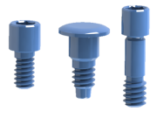
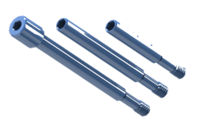

Линейка продуктов:
Номер для заказа в России | Номер для заказа (арт. №) | Описание | Изделия
P3aC | P3aC IbC-4 P14C-4a | Винты (коническая платформа)
D2Ca-4 D2Cal-4 D2Cal D2C-4,15 | D2Ca-4 D2Cal-4 D2OCal-4 D2C-P14C-4 | Винтовой трансфер (коническая платформа)
T2-1.8,9 | T4C-4 | Винт для извлечения абатмента (коническая платформа)

Slide 8
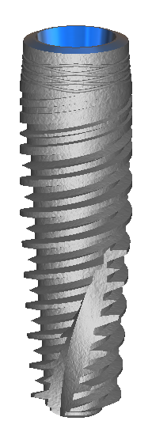
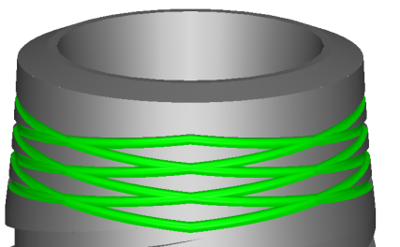
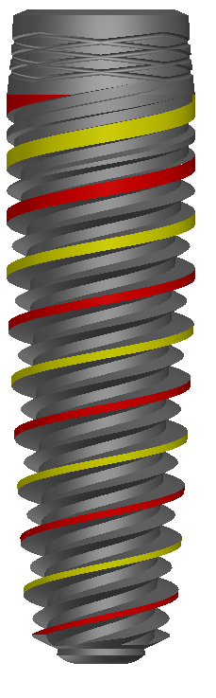
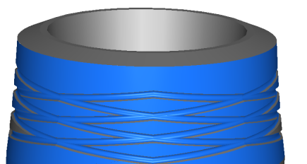
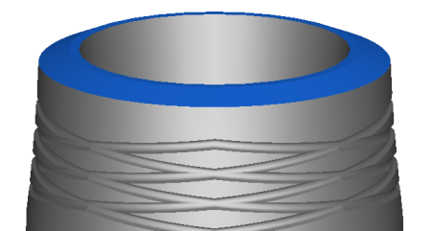
Внешняя конструкция
Особенности внешней конструкции корпуса имплантата:
Конструкция с двойной резьбой: Шаг (одной резьбы) - 2,4 мм, шаг (двух резьб) - 1,2 мм
Обратноконусная вогнутая коронковая часть
Широкое смещение платформы — плоская и скошенная поверхность
Коронковая часть с малым углом фаски
Преимущества:
Самонарезающаяся конструкция
Высокая начальная и постоянная устойчивость
Немедленная функциональная нагрузка
Большая площадь поверхности – долгосрочный контакт между костью и имплантатом
Снижение давления в гребне кости
Лучшая резорбция и превосходный эстетический результат
Большое смещение платформы

Slide 9
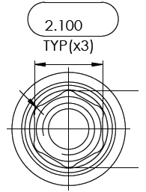
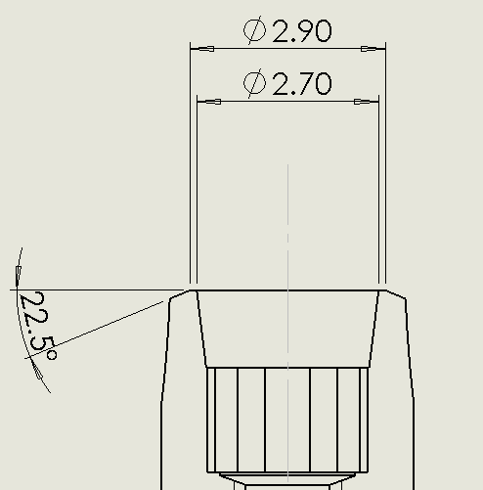
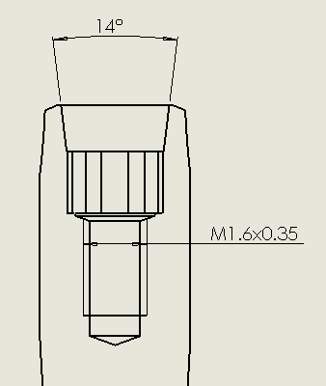
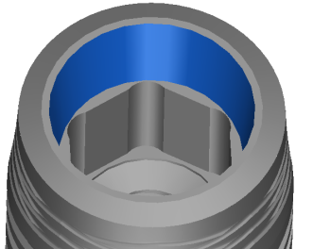
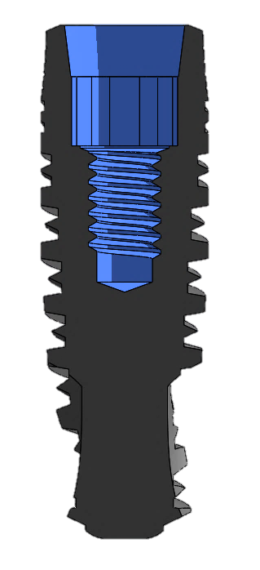
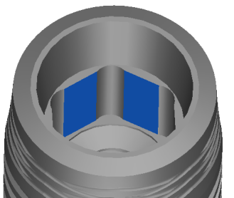
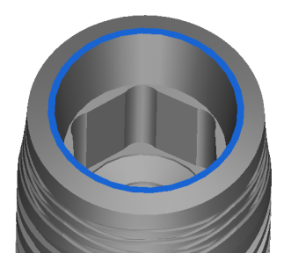
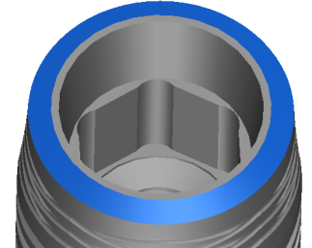
Гибридное коническое соединение
Особенности внутренней конструкции конической платформы:
Внутренний конус с уклоном 14°
Внутренний шестигранник 2,1 мм
Внутренняя резьба M1,6x0,35
Наружное соединение:
Плоская поверхность
Небольшой скос фаски
Преимущества:
Точное прилегание абатмента к имплантату для минимизации проникновения бактерий
Простые 6 позиций для размещения протезов
Прочное соединение благодаря распределению нагрузки
Плоская верхняя поверхность для точной герметизации формирователей десны
Большой ортопедический угол расхождения между «наклонными» имплантатами

Slide 10
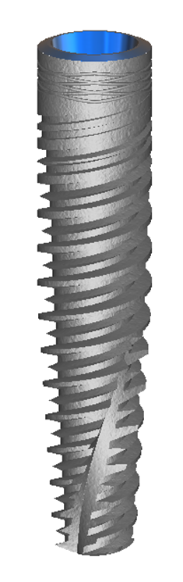
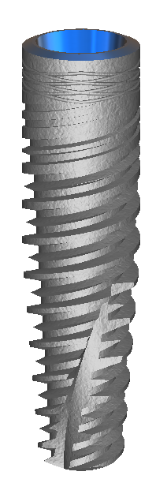
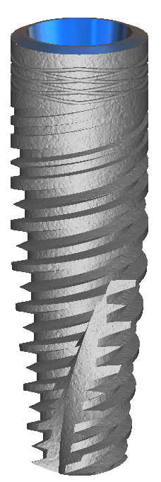
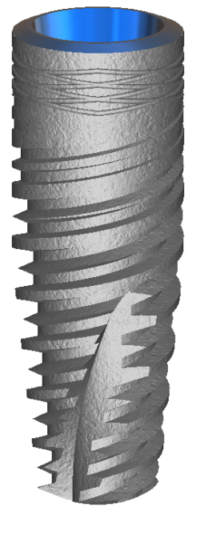
Имплантаты I-ON Ø3,5 мм
L = 16 мм
L = 13 мм
L = 11,5 мм
L = 10 мм

Slide 11
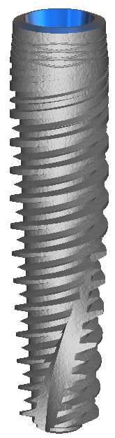
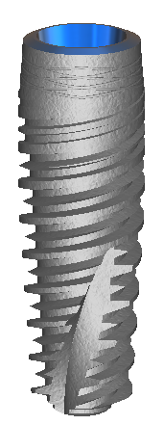
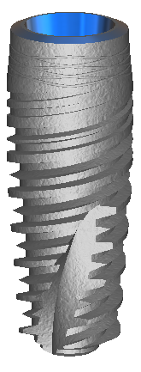
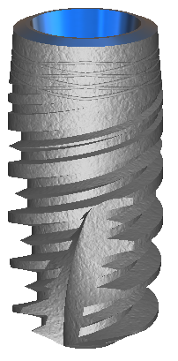
Имплантаты I-ON Ø3,75 мм
L = 16 мм
L = 13 мм
L = 11,5 мм
L = 10 мм
L = 8 мм

Slide 12
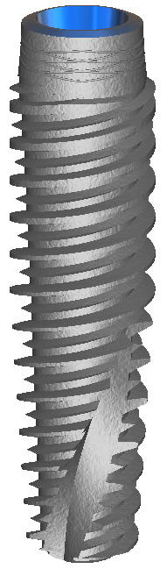
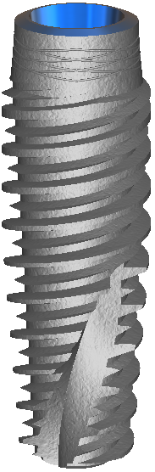
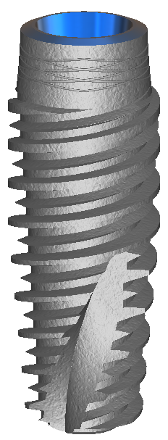
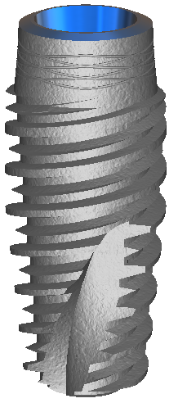
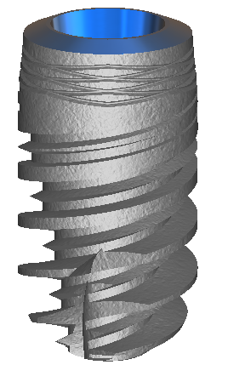
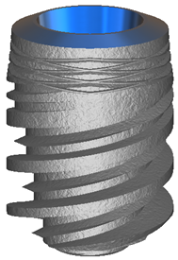
Имплантаты I-ON Ø4,2 мм
L = 16 мм
L = 13 мм
L = 11,5 мм
L = 10 мм
L = 8 мм
L = 6 мм

Slide 13
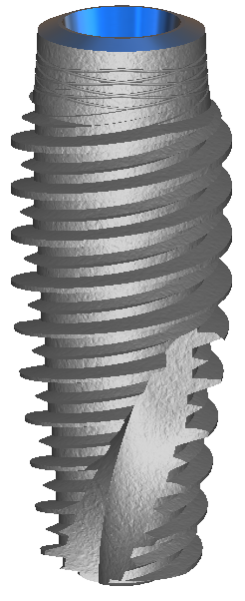
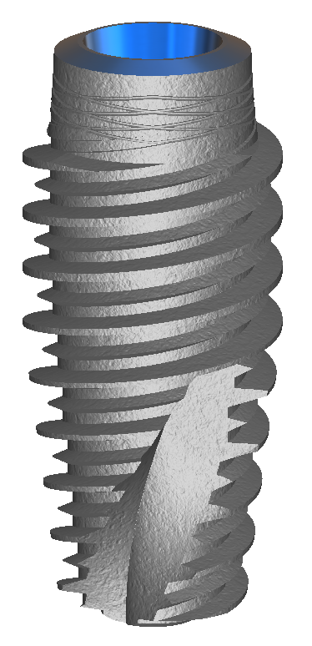
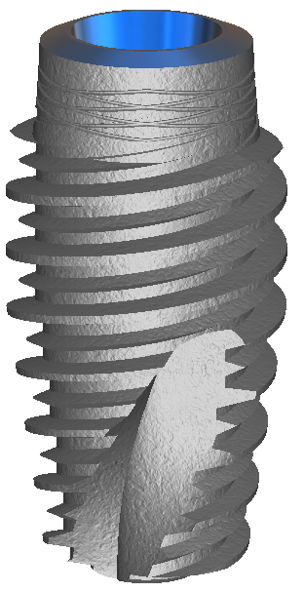
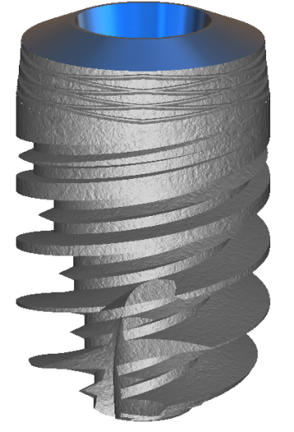
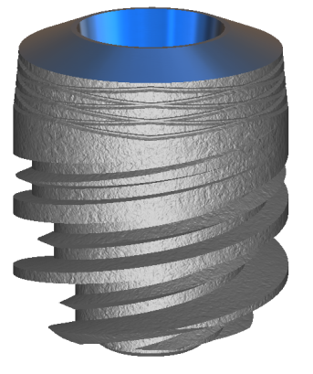
Имплантаты I-ON Ø5,0 мм
L = 13 мм
L = 11,5 мм
L = 10 мм
L = 8 мм
L = 6 мм

Slide 14
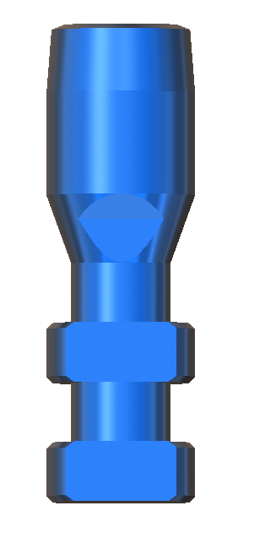
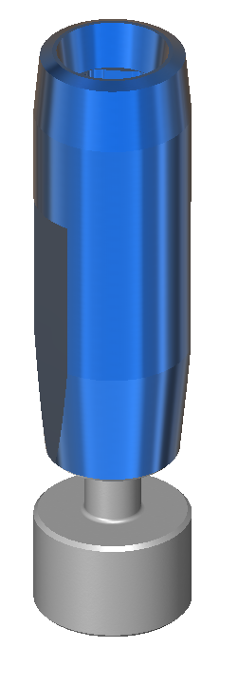
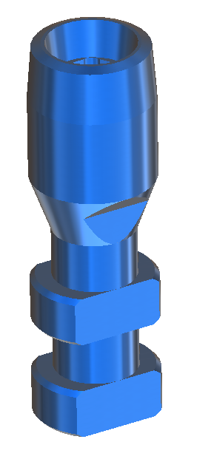
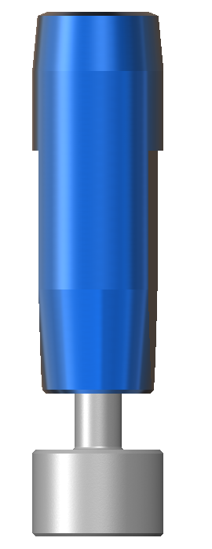
Аналоги имплантатов
Для литья
Для цифровой печати Пластиковая модель
D1C-3
D1C-4
D1C-4,MA

Slide 15






Имплантовводы
T5-1.2F
T5C-4,9
T3C-4,9
T3C-4,18

Slide 16













Винты заглушки I-ON
Для Ø3,5 мм, Ø3,75 мм, Ø4,2 мм
Для Ø5 мм
Для L = 8 мм, L = 6 мм
IbC-4,L2
IbC-4

Slide 17








Формирователи десны
P0NC-4
Ø4,8 мм
P0C-4
Ø5,3 мм
P0WC-4
Ø5,5 мм / Ø5,8 мм
P0NNC-4
Ø4,4 мм
AH = 3 мм
GH

Slide 18





Формирователи десны

Slide 19








Формирователи десны P0NC-4
Ø4,8 мм
P0NC-4,5
GH = 4,75 мм
P0NC-4,4
GH = 3,75 мм
P0NC-4,3
GH = 2,75 мм
P0C-3,7
P0NC-4,2
GH = 1,75 мм
P0NC-4,1
GH = 0,75 мм
AH = 3 мм
GH

Slide 20







Формирователи десны P0NC-4
Ø5,3 мм
P0C-4,5
GH = 4,75 мм
P0C-4,4
GH = 3,75 мм
P0C-4,3
GH = 2,75 мм
P0C-3,4
P0C-4,2
GH = 1,75 мм
P0C-4,1
GH = 0,75 мм
AH = 3 мм
GH

Slide 21





Формирователи десны P0WC-4
Ø5,5 мм / Ø5,8 мм
P0WC-4,4
GH = 3,5 мм
Ø=5,8 мм
P0WC-4,3
GH = 2,5 мм
Ø=5,8 мм
P0WC-4,2
GH = 1,5 мм
Ø=5,5 мм
AH = 3 мм
GH

Slide 22





Формирователи десны P0NNC-4
Ø4,4 мм
P0NC-3,4
P0NC-3,3
P0NNC-4,3.5
GH = 3,3 мм
P0NC-3,2
P0NNC-4,2.5
GH = 2,3 мм
P0NNC-4,1.5
GH = 1,3 мм
AH = 2,5 мм
GH

Slide 23








Трансферы
Для закрытой ложки
Для открытой ложки
D2OC-4,15
D2C-4,15
D2OC-4,9
D2C-4,9

Slide 24

Скан-абатменты CADCAM
P3LC-4,SC

Slide 25






Абатменты CADCAM
Для моста
P3C-4,9
P3C-4,7
P3NC-4,3.5,R
P3C-4,5
P3NC-4,2.5,R
P3NC-4,1.5,R

Slide 26






Абатменты CADCAM
Для коронки
P3NC-4,9
P3NC-4,7
P3NC-4,3.5
P3NC-4,5
P3NC-4,2.5
P3NC-4,1.5

Slide 27





Защелкивающиеся абатменты с цементной фиксацией
P3SC-3,3
P3SC-4,4
P3SC-4,3
P3SC-4,1
P3SC-4,2

Slide 28








Угловые абатменты с цементной фиксацией
P4LC-4,15
P4LC-4,25
P4C-4,25
P4C-4,15

Slide 29




Многокомпонентные абатменты с винтовой фиксацией
Ø4,6 мм
Угловой
Прямой
3,3 мм
3,3 мм

Slide 30








Многокомпонентные абатменты с винтовой фиксацией
P16C-4,5
P16C-4,4
P16C-4,3
P16C-4,2
P16C-4,1

Slide 31


Slide 32






Угловые абатменты (17°) с цементной фиксацией
P24C-4,17-3
P14C-4,17-3
P14C-4,17-2
P14C-4,17-1

Slide 33





Угловые абатменты (30°) с цементной фиксацией
P24C-4,30-3
P14C-4,30-3
P14C-4,30-2
P14C-4,30-1

Slide 34


Формирователь десны с винтовой фиксацией
P0-14C-4

Slide 35






Трансферы с винтовой фиксацией
Для открытой ложки
Для закрытой ложки
D2OC-3,9
D2OC-3,15
D2-P14C-4
D4-P14C

Slide 36










Временные втулки с винтовой фиксацией
Для моста
Для коронки
P24-bT
P24b
P14C-bT
P14C-bT-AR

Slide 37





Литая втулка с винтовой фиксацией
Для моста
P14C-b

Slide 38



Скан-боди с винтовой фиксацией
P14C,SC

Slide 39










Втулки CADCAM с винтовой фиксацией
Для моста
Для коронки
P14C-bTs-C
P14C-bTs-AR

Slide 40




Аналоги с винтовой фиксацией
Для литья
Для цифровой печати
Пластиковая модель
D1-P24
D1-P7
D1-P14C
D1-P14,MA

Slide 41












Аттачменты
Синее анодирование
P55C-4,6
P55C-4,5
P55C-4,4
P55C-4,3
P55C-4,2
P5C-4,1

Slide 42




Абатменты для литые
Для коронки
Для моста
P9C-4
P9HRC-4,11
P9RC-4,11

Slide 43






Винт для извлечения абатмента
T2-1.8,9
T4C-4

Slide 44

РОСС-ДЕНТ ТРЕЙД г. Краснодар, ул. Котовского, 14
+7 905 402 77 35

